Slide 1
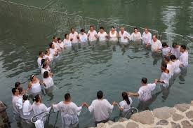
KRISTILLINEN OPPI JA KÄYTÄNTÖ

Slide 2
Kristillinen oppi
Kristinuskon tärkeimmät opit muotoiltiin 300- ja 400-luvuilla kirkolliskokouksissa (uskontunnustus)
Kristillinen kolminaisuusoppi: Isä, Poika ja Pyhä Henki (Jumalan kolme persoonaa)
Jeesuksen ristikuoleman merkitys -> ihmisten syntien sovitus
Usko pelastaa
Kaste

Slide 3
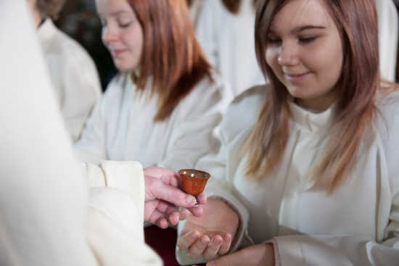
Kristinusko arjessa ja juhlassa
Jumalanpalvelus (ehtoollinen)
Kirkolliset toimitukset (kaste, konfirmaatio, avioliittoon vihkiminen, hautaan siunaaminen)
Kirkon tapahtumat eri ikäisille
Kristilliset juhlat (joulu ja pääsiäinen)

